Slide 1
Asuminen
Vuokralle vai omaan?

Slide 2
Videoita
https://www.youtube.com/watch?v=EqcrslYfEP4
https://www.youtube.com/watch?v=LEHCpuxNswM
https://www.youtube.com/watch?v=tkg1Y0PexfE

Slide 3
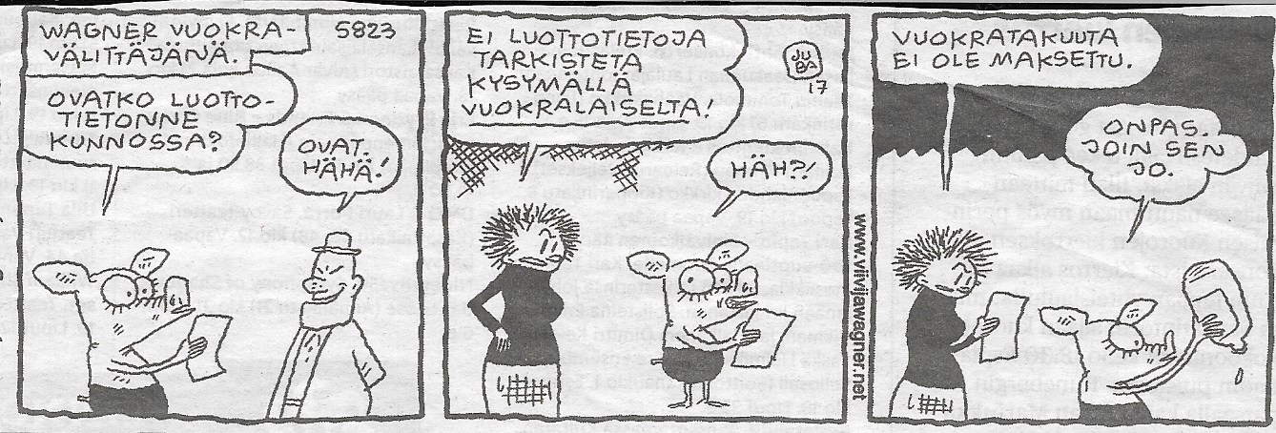
Wagner vuokravälittäjänä
Tehtävä
Tutki sarjakuvaa.
Mitä asioita Wagner hoiti väärin?
Miten ne olisi pitänyt hoitaa?

Slide 4
Vuokra-asunto
Sopimus ja sen muutokset kirjallisesti (hyvä ilmetä esim. vesi-, sähkö- ym. maksut)
Määräaikainen päättyy sovitusti
Toistaiseksi voimassa oleva irtisanomiseen: 1) vuokranantajan toimesta irtisanomisaika 6 kk, jos vuokrasuhde yli vuoden, muuten 3kk. 2) vuokralaisen irtisanoessa 1kk. Kirjallisesti
Sopimuksen purkaminen: molemmat osapuolet voivat purkaa sen erityisen virheen vuoksi (vuokran laiminlyönti tai esim., huoneiston terveyshaitat) → sopimus päättyy heti

Slide 5
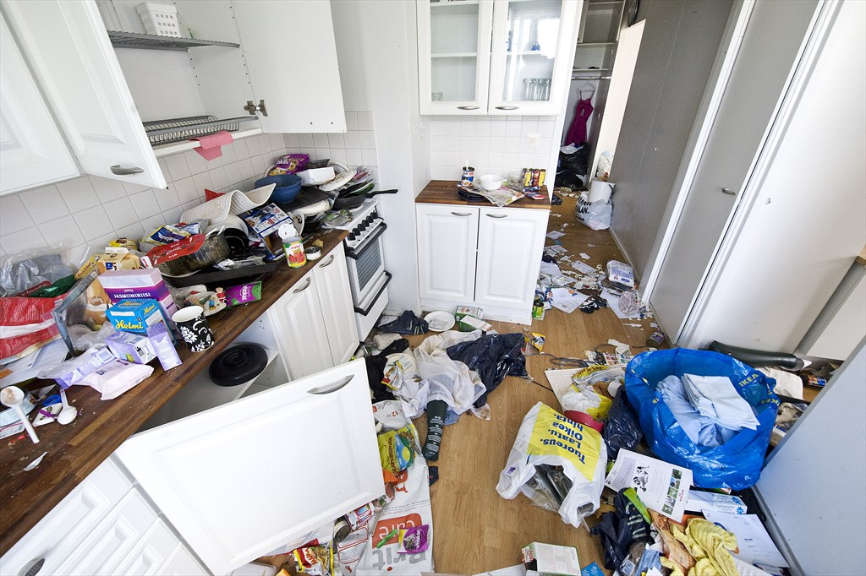

Slide 6
Velvollisuudet ja vastuu
Vuokranantaja: Luovuttaa huoneiston sovitusti, ja vastattava sovittua
Vuokralainen: Maksaa vuokran ja hoitaa asuntoa huolellisesti
Vuokranantaja: Vastuussa normaalista kulumisesta
Vuokralainen: Korvaa itseaiheutetut vahingot

Slide 7
Asumisoikeusasunto ja osaomistusasunto
Ratkaisuja omistusasunnon ja vuokra-asumisen välillä
Asumisoikeusasuntoon tarvitaan 15% käsiraha asunnon hankintahinnasta – lisäksi käyttövastikemaksu
Rahan saa takaisin, kun muuttaa pois – asumisaikaa ei ole rajattu, mutta alkupääomaa ei tarvita yhtä paljon kuin omistusasunnossa
Osaomistusasunnon hankkija maksaa 10-20% asunnosta ja jää tämän jälkeen vuokralle – vuokrasuhde on määräaikainen – sen loputtua päätös: lunastaako asunnon vai myykö osuutensa

Slide 8
Asunto-osakkeen ja kiinteistön kauppa
Asunto-osake (osakkeet kerrostalo- tai rivitalohuoneistoon)
Kiinteistö (maa-ala ja rakennukset, usein omakotitalo)
Asuntokauppalaki (sovellettava laki)
Vapaamuotoinen oikeustoimi (kauppakirja mielellään kirjallisesti)
Isännöitsijätodistuksessa tärkeimmät tiedot (turva-asiakirja)
Varainsiirtovero 2% (ensiasunnon ostaja 18-39v. ei tarvitse maksaa)
Mahdolliset virheet – myyjän vastuu 2v.
Maakaari (sovellettava laki)
Määrämuotoinen oikeustoimi (kirjallisesti, mukana kaupanvahvistaja), mahdollista tehdä sähköisesti
Kaupan jälkeen lainhuuto saannolle (6kk) – merkintä kiinteistörekisteriin ja omistusoikeus siirtyy
Varainsiirtovero 4% (ensiasunnon ostaja 18-39v. Ei tarvitse maksaa)
Mahdolliset virheet – myyjän vastuu 5v.

Slide 9
Asunto-osake
UUSI ASUNTO
VANHA ASUNTO
Myyjä elinkeinonharjoittaja
Turva-asiakirjat: osakeyhtiön perustamiskirja, kaupparekisteriote
Ostajat valvovat rakentamista -> yhtiökokous kun rakennus kunnossa
Yhtiökokouksen jälkeen normaali hallinnointi
Yksityishenkilöiden välinen kauppa
Turva-asiakirja: isännöitsijäntodistus (tiedot taloyhtiöstä, kuten velat, remontit ym.) -> tärkeää: onko osakkeet varmasti myyjän hallussa!

Slide 10
Elämää taloyhtiössä
Kun ostat asunto-osakkeen, tulet osakkaaksi taloyhtiöön, joka omistaa rakennukset ja vastaa kiinteistön kunnosta
Kunnossapitoa varteen osakkailta kerätään yhtiövastiketta (suuruus määräytyy huoneiston koon mukaan)
Rahoitusvastikkeella kustannetaan mahdollisia taloyhtiön remontteja (esim. parvekkeet)
Asukas on velvoitettu ilmoittamaan tekemistään remonteista taloyhtiölle (kirjallisesti lupa), pienet pintaremontit voi tehdä (esim. seinien maalaus)
Yhtiökokous kerran vuodessa: Päätetään maksut, remontit, valitaan yhtiön hallitus (vastaa esim. remonttien laadusta tai isännöitsijän toiminnasta) ja käsitellään taloudellinen tilanne – tarvittaessa asioista äänestetään (enemmistöpäätökset)
Asuntoyhtiölaki määrittelee isot linjat, mutta yhtiöjärjestys selittää yksityiskohtaiset talon ”säännöt”, lisäksi käytännön järjestyssäännöt

Slide 11
Kiinteistön kaupasta
Kaupan kohteena voi olla määräala ja määräosa: 1) Määräala on ostajan ja myyjän maastoon merkitsemä alue -> kaupan jälkeen haetaan lainhuuto ja määräala muutetaan tilaksi tai tontiksi (LOHKOMINEN) 2) Määräosa on osa kiinteistöä -> jaettavissa itsenäisiksi tiloiksi tai tonteiksi (HALKOMINEN)
Kiinteistörekisteri pitää yllä perustietoja kiinteistöistä
Lainhuuto- ja kiinnitysrekisteri pitää yllä tiedot kiinteistön omistajista ja vahvistetuista kiinnityksistä
Kiinnitykset (kirja s.186-188) -> Ostajan pitää varmistaa, että kaikki rasitustodistuksessa näkyvät kiinnitykset on selvitetty ennen kaupantekoa

Slide 12
Vaihtoehtoisia asumismuotoja
Asumisoikeusasunnot
Asumisoikeusmaksu 15% hankinta-arvosta + kuukausittain käyttövastike
Asukkailla tietyt kriteerit (ei liian varakkaille)
Ei voi ostaa omaksi
Kun asunnon vaihtaa, rahat palautetaan
2) Osaomistusasunto
Asukas omista enintään 20% asunnon osakkeista
Solmitaan osaomistussopimus ja määräaikainen huoneenvuokrasopimus (vähintään 5 vuotta ja enintään 12 vuotta)
Mahdollisuus lunastaa asunto itselleen tai luopua maksua vastaan osuudestaan

Slide 13
Tehtäviä
Tehtävä 15 s.157
Mikä on kiinteistönvälittäjän vastuu kaupanteossa?
Ongelmia kaupassa:
Mitä ostajan pitää kaupan solmimisen jälkeen tehdä, jos hän huomaa ostamansa asunnossa tai kiinteistössä virheen?
b) Millaisia vaihtoehtoja myyjällä on reagoida tilanteeseen?

